Slide 1
ESCENARIO DE RIESGO
IDENTIFICACIÓN DE PROBABLES LOCALIDADES AFECTADAS
PRONÓSTICO DE PRECIPITACIONES 01/12/2017 (10:00 HORAS)

Slide 3
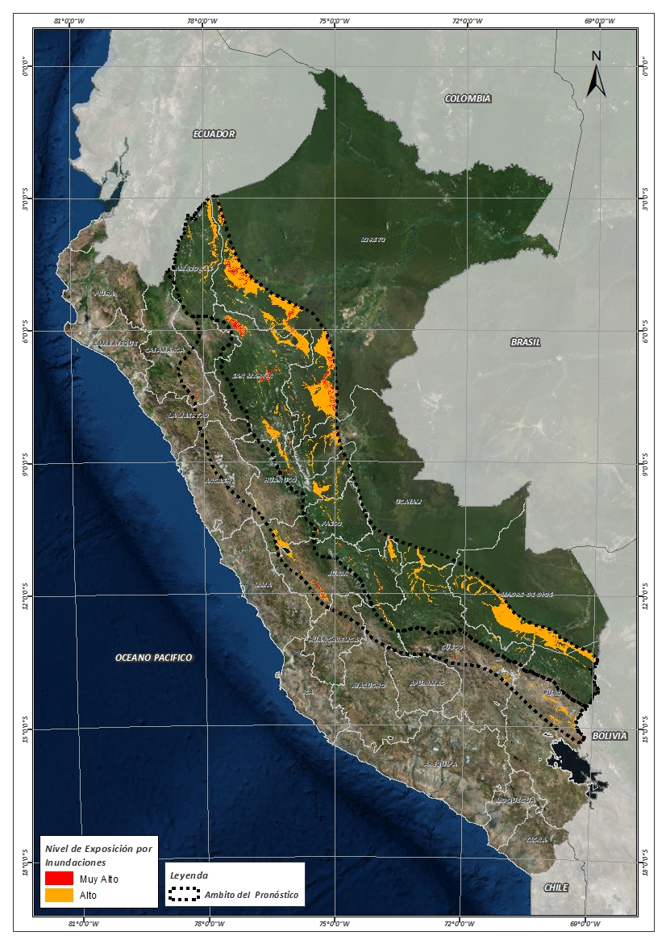
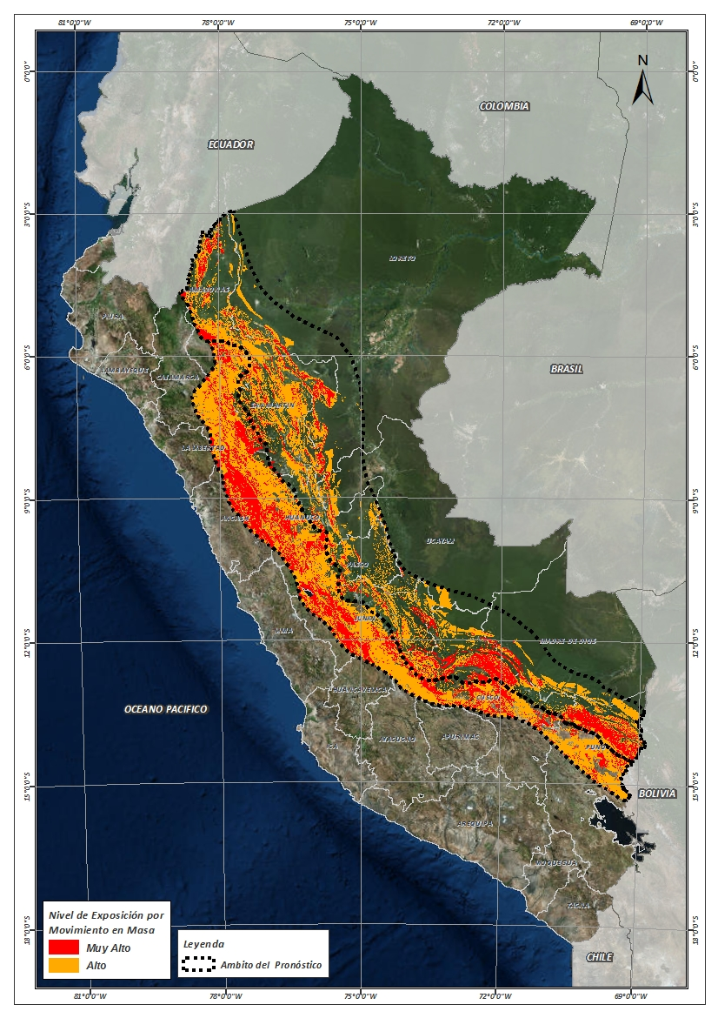
Mapa de exposición alta por INUNDACION Según el Pronóstico de Lluvias
Mapa de exposición alta por MOVIMIENTOS EN MASA Según el Pronóstico de Lluvias

Slide 4
Distritos expuestos por inundación
NRO | DEPARTAMENTOS | CANTIDAD DE DISTRITOS
1 | AMAZONAS | 6
2 | ANCASH | 7
3 | AYACUCHO | 5
4 | CAJAMARCA | 8
5 | CUSCO | 28
6 | HUANCAVELICA | 5
7 | HUANUCO | 20
8 | JUNIN | 58
9 | LA LIBERTAD | 3
10 | LORETO | 15
11 | MADRE DE DIOS | 5
12 | PASCO | 15
13 | PUNO | 17
14 | SAN MARTIN | 57
15 | UCAYALI | 7
 | Total general | 254

Slide 5
Distritos expuestos por Inundación
254 Distritos

Slide 6
Población expuesta por Inundación
NRO | DEPARTAMENTOS | POBLACION TOTAL
1 | AMAZONAS | 20,426
2 | ANCASH | 26,248
3 | AYACUCHO | 8,428
4 | CAJAMARCA | 7,174
5 | CUSCO | 315,571
6 | HUANCAVELICA | 14,626
7 | HUANUCO | 87,144
8 | JUNIN | 642,955
9 | LA LIBERTAD | 954
10 | LORETO | 123,572
11 | MADRE DE DIOS | 10,705
12 | PASCO | 55,333
13 | PUNO | 28,941
14 | SAN MARTIN | 343,705
15 | UCAYALI | 19,832
 | Total general | 1,705,614

Slide 7
Población expuesta por Inundación
1,705,614 Total de Pobladores

Slide 8
Distritos expuestos por movimiento en masa
NRO | DEPARTAMENTOS | CANTIDAD DE DISTRITOS
1 | AMAZONAS | 69
2 | ANCASH | 94
3 | AYACUCHO | 16
4 | CAJAMARCA | 33
5 | CUSCO | 60
6 | HUANCAVELICA | 25
7 | HUANUCO | 74
8 | JUNIN | 107
9 | LA LIBERTAD | 34
10 | LORETO | 7
11 | MADRE DE DIOS | 4
12 | PASCO | 28
13 | PUNO | 39
14 | SAN MARTIN | 67
15 | UCAYALI | 4
 | Total general | 661

Slide 9
Distritos expuestos por movimiento en masa
661 Distritos

Slide 10
Población expuesta por Movimientos en Masa
NRO | DEPARTAMENTOS | POBLACION TOTAL
1 | AMAZONAS | 142,639
2 | ANCASH | 342,209
3 | AYACUCHO | 119,382
4 | CAJAMARCA | 291,381
5 | CUSCO | 642,153
6 | HUANCAVELICA | 125,694
7 | HUANUCO | 617,086
8 | JUNIN | 950,912
9 | LA LIBERTAD | 242,889
10 | LORETO | 7,463
11 | MADRE DE DIOS | 2,329
12 | PASCO | 205,920
13 | PUNO | 202,038
14 | SAN MARTIN | 395,746
15 | UCAYALI | 21,493
 | Total general | 4,309,334

Slide 11
Población expuesta por Movimientos en Masa
4,309,334 Total de Pobladores

Slide 12
Consultas:
soporte-sigrid@cenepred.gob.pe

